Slide 1
Feltarbejde i religion
Gribskov Gymnasium
Religion 3.g/B-niveau
Kilde: Hobel, Peter (red).: Religion i Gymnasiet, Museum Tusculanums Forlag 2002

Slide 2
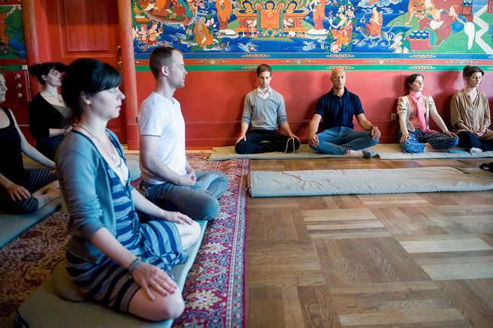
FELTOBSERVATION

Slide 3
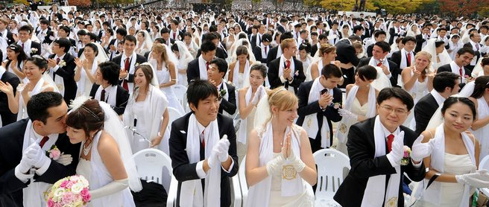
Formål med feltarbejde
At lære en religiøs gruppe at kende indefra kombineret med viden om gruppen set udefra
Hvorfor er dette lærerigt?

Slide 4
Hvorfor?
Religionen og de religiøse som genstand
Den sociologiske ramme; hvem, hvad, hvordan?
Det vi studerer i klasseværelset bliver til virkelighed
Vi bliver selv aktører i forhold til det oplevede
Objektiv tilgang og subjektiv dannelse

Slide 5
Den etnografiske/antropologiske baggrund
I sin bog, Feltarbejde (Akademisk Forlag 1989) skriver Kirsten Hastrup:
"Der ligger i selve begrebet feltarbejde en implicit anerkendelse af kontekstens afgørende betydning for forståelsen af det levende liv. Skal etnografen derfor lære dette liv at kende, må han eller hun forlade sin egen verden og for en stund tage plads i det fremmede rum, lade sig indskrive i det anderledes." Og hun fortsætter: "Det er denne indskrivning i de andres rum, der fortjener betegnelsen deltagelse."
Deltagerobservation er at deltage i den verden, man udforsker.

Slide 6
Hvad er min egen rolle i feltarbejdet?
At lade sig indskrive i det anderledes er ikke at internalisere det anderledes. Man bliver ikke Scientolog af at undersøge Scientology.
Man har som forsker et udefra-blik, også kaldet etic. Man prøver at få forståelse for indefra-blikket; en emic tilgang. Man overtager dog ikke den andens verdensbillede, men man får en ”reflektionsforståelse”
Vær klar på egen opførsel og egne grænser.

Slide 7
Forberedelse
Man sætter sig godt ind i hvad og hvem man skal undersøge og man laver en problemformulering
Man beslutter sig for vægtningen mellem den kvantitative og kvalitative metode.
Man afgrænser og definerer sit emne og sin undersøgelses rammer. Det kaldes analyseenhed.
Man beslutter sig for hvilket værktøj man vil bruge: pen & papir, pc, video, lydoptagelse, kamera. Alle værktøjer har fordele og ulemper.
Man beslutter sig for hvordan evt. interview skal foregå: standardiseret/ikke-standardiseret? Åbne, lukkede, kombinerede spørgsmål?
Skal det være individuelle samtaler eller gruppeinterviews? Overvej intervieweffekten
Man sætter sig et mål for hvad man ønsker at nå frem til.

Slide 8
Brug evt. følgende teorier
Ninian Smarts religionsdimensioner
Arnold Van Genneps 3-fasede model for ritualanalyse.
Victor Turners liminalitetsbegreb (det frugtbare kaos s. 84-85).
James Beckfords typologi over religiøse minoriteter og deres medlemmer (model 9 side 58).
Wallis typologi (model 7 side 154)
Udgangspunkt for feltarbejdets forberedelse, udførelse og efterbehandling:
Spradleys metode – model 23 s. 173-174

Slide 9
Gennemførelse/interview
Ved standardiserede ?: Alle informanter stilles de samme ? Samtalen er i fast ramme. Dette kan låse samtalen, men til gengæld kan man lettere kvantificere data/generalisere udsagnene.
Ved ikke-standardiserede ?: Dette giver en mere åben samtale, måske med mere information i det standardiserede interview. Til gengæld er samtalen svær at styre og kvantificere.

Slide 10
fortsat
Ved lukkede spørgsmål: Svarmulighederne er givet på forhånd. ”Tror du på reinkarnation? Ja/nej/ved ikke”
Ved åbne spørgsmål: Svaret er ikke givet på forhånd: ”Hvordan er din opfattelse af reinkarnation?”
Kombinerede ?: Først et lukket og så et åbent for at uddybe.

Slide 11
Fortsat/deltagerobservation
Skjult deltagerobservation: Man skjuler at man er forsker. Her skal man overveje fordele og ulemper/etikken i at være skjult.
Åben deltagerobservation: Man melder ud hvem man er. Det er denne observationsform vi bruger

Slide 12
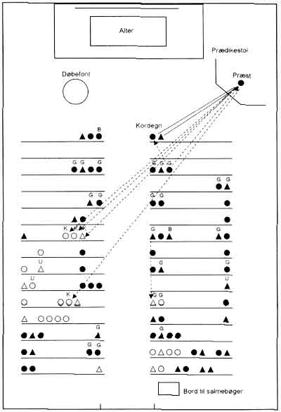
Sociogram
Sociogram, der viser menighedens placering under en højmesse. Cirklerne betegner kvinder, trekanterne mænd. De personer der er markerede ved udfyldte, mørke symboler deltog i nadverritualet. Nogle af de gamle fik nadveren på deres plads.
B = Barn (fra 0 til ca. 10 år),
G = Gammel (fra ca. 60 år og opefter),
K = Konfirmand, (ca. 13-14 år),
U = Ung (fra ca. 20 til 30 år).
De fuldt optrukne linjer afbilder samtaler, hvor begge parter tog initiativet på lige fod så at sige. De stiplede linjer med en pil viser, at den ene part henvender sig til den anden. Pilen angiver hvilken vej, henvendelsen går.

Slide 13
I en beskrivelse
Kan de mindste detaljer have betydning
Man skal være opmærksom på ikke at sammenblande data og fortolkning – man kan f.eks. dele sit papir op i to kolonner
Beskrivelsens grundspørgsmål er hvor, hvordan og hvornår

Slide 14
Feltarbejdsetik, når I selv skal ud
Man skal altid henvende sig til religionens lokale ledelse, før de kommer.
Lav en skriftlig præsentation af feltarbejdet. Så ved informanterne, hvem I er, og hvad feltarbejdet drejer sig om.
Man skal altid opføre sig høfligt og venligt og huske på, at I er gæster, samt at I repræsenterer skolen.
Man skal respektere de eventuelle begrænsninger, som man bliver pålagt af sine informanter.
Man bør være åben om det, man laver. Åbent fortælle om dit/jeres arbejde, hvis du/I bliver spurgt.
Husk – I er der af faglige grunde. Man skal undgå at blive for personligt involveret. Det vil fx sige, at I ikke skal diskutere de holdninger, som I møder hos den undersøgte gruppe, selvom disse kan være stødende. I skal holde en professionel distance.
Husk også, at informanterne kan have et ønske om at omvende jer! Også her bør den professionelle distance holdes.
Kilde: http://static.uvm.dk/Publikationer/2000/feltarbejde/hel.pdf

Slide 15
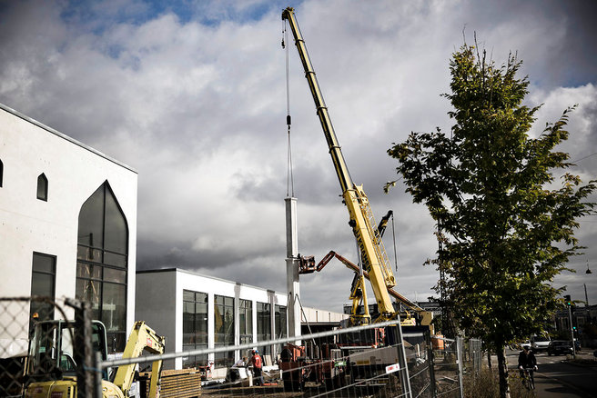
FELTARBEJDE I MOSKEEN
Hvilke praksisser kan fortælle os noget om gruppens forestillinger?
Altså: hvad kunne man kigge efter?
Minareten ved den nybyggede moske i Rovsingsgade

Slide 16
FELTARBEJDE I MOSKEEN
Hvilke praksisser kan fortælle os noget om gruppens forestillinger?
Altså: hvad kunne man kigge efter?
  Hvem? Familier eller enkelte?
  Hvor mange?
  Køn?
  Påklædning?
  Hvem sidder hvor?
  Hvor meget deltager menigheden?
  Hvilken rolle spiller imamen

Slide 17
Efterbehandling
Databehandling: Hvad skal formidles videre og hvordan skal det formidles?
Brug rækkefølgen: Karakteristik, redegørelse, analyse, (fortolkning), diskussion (herunder egen indgang til det oplevede), perspektivering.
Husk at bruge relevante analysemodeller, f.eks. Beckford s. 58.

Slide 18
Evaluering
Intern evaluering:
Af forberedelse
Af interne gruppeprocesser
Af egne stærkere/svagere sider i arbejdet
Af udførelsesfasen som sådan
Af det faglige udbytte
Ekstern evaluering:
Lærerens evaluering af produktet i henhold til standpunktskarakter og hvis/når arbejdet indgår i en eksamen

